Slide 1
3.3二进制乘法运算
定点原码的一位乘法
设：X=X_{s}X_{n}X_{n-1}…X₃X₂X₁
Y=Y_{s}Y_{n}Y_{n-1}…Y₃Y₂Y₁
则，X×Y=(Xs⊕Ys)|(X_{n}X_{n-1}….X₃X₂X₁)×(Y_{n}Y_{n-1}…Y₃Y₂Y₁)
手工乘法过程：X=+1011；Y=+1101
X × Y： 1011 被乘数（十进制数11）
×1101 乘数（十进制数13）
1011
0000
1011
1011
10001111 积（十进制数143）
部分积

Slide 2
定点原码1位乘法器实现
设置3个寄存器：部分积寄存器A，被乘数寄存器B，乘数寄存器C（部分积寄存器）和1个计数器。
运算步骤：
初始化: Y → C
X → B
0 → A
运算： C/2 → C(取乘数的末位）
B → ALU(根据C中的移出位送B或送全0)
A → ALU并执行加法(部分积送ALU与被乘数相加）
ALU/2 → BUS（从右边移出的一位放到C的最左边）
BUS → A
计数器 减1
计数器不为0，则继续；
否则结束运算，结果在A、C中。

Slide 3
原码一位乘法逻辑图
ALU/2→A
移位电路
Cn
ALU 加法器
C 乘数
A→ALU
B→ALU
C/2→C
A 部分积
B 被乘数
计数器 Cd
        图3.5 实现原码一位乘法的逻辑电路

Slide 4

定点原码的一位乘法实现过程
例3.32：X=0.1101，Y=0.1011，求 X . Y。
部分积 乘数 被乘数: 00.1101
00 0000 1 0 1 1
+X 00 1101
00 1101
右移1位 00 0110 1 1 0 1 1(丢失)
+X 00 1101
01 0011
右移1位 00 1001 1 1 1 0 1(丢失)
+0 00 0000
00 1001
右移1位 00 0100 1 1 1 1 0(丢失)
+X 00 1101
01 0001
右移1位 00 1000 1 1 1 1 1(丢失)
乘积高位 乘积低位
X . Y =0.10001111

Slide 5
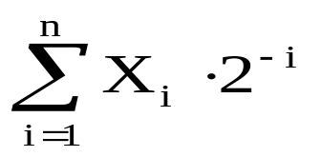
定点补码1位乘法
(1)补码与真值的转换关系
设[X]_{补}=X₀.X₁X₂•••Xn
当真值X≥0时，X₀ =0，
[X]_{补}=0.X₁X₂•••Xn = =X
当真值X <0时，X₀ =1，
[X]_{补}=1.X₁X₂•••Xn =2+X
X= [X]_{补}-2= 1.X₁X₂•••Xn - 2
= -1+ 0.X₁X₂•••Xn = -1+
(2)补码的右移
不论数的正负，连同符号位将数右移一位，并保持符号位不变，相当于乘1/2(或除2)。

Slide 6
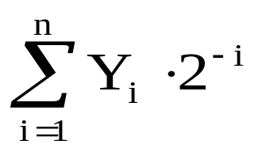
定点补码1位乘法
(3)补码一位乘法
设 被乘数[X]_{补}=X₀.X₁X₂•••Xn，
乘数[Y]_{补}=Y₀.Y₁Y₂•••Yn，则有：
[X•Y]_{补}= [X]_{补}• (-Y₀+ )
当乘数Y为正时，定点补码一位乘法的运算过程与定点原码一位乘法相同。
当乘数Y为负时，运算结束后，还需要补充进行加[-X]_{补}操作。

Slide 7
定点补码1位乘法
Booth(布斯) 1位乘法规则(带符号位的乘法)：
[X • Y]_{补}=[X]_{补}•∑(Y_{i+1}-Y_{i})2^{-i} …………
将部分积初始化为0；
乘数的最低位为Y_{n} ,在其后增加一位0作为[Y]_{补}的第n+1位；
比较Y_{i}与Y_{i-1}； i=n+1, ……, 2, 1:
若Y_{i}-Y_{i-1}=1，则部分积作加[X]_{补}运算
若Y_{i}-Y_{i-1}=-1，则部分积作加[-X]_{补}运算
若Y_{i}-Y_{i-1}=0，则部分积作加0运算（加0运算可以省略）
运算完成后，部分积右移1位，得到新的部分积；
反复n+1次，但最后一次不移位，所得的结果即为[X×Y]_{补}。

Slide 8
布斯补码1位乘法实现过程
被乘数: X= - 0.1101, 乘数: Y=- 0.1011 [X]_{补} = 11.0011 [–X]_{补}=00.1101
部分积 乘数 [Y]_{补} = 1.0101
00 0000 1.0 1 0 1 0 初始值：最后一位补0
–X 00 1101 10 则–X ，再右移
00 1101
右移1位 00 0110 1 1.01 0 1 0 移出去后丢掉
+X 11 0011 01 则+X，再右移
11 1001
右移1位 11 1100 1 1 1.01 0 1 移出去后丢掉
-X 00 1101 10 则-X，再右移
00 1001
右移1位 00 0100 1 1 1 1. 0 1 0 移出去后丢掉
+X 11 0011 01 则+X，再右移
11 0111
右移1位 11 1 011 111 1 1.0 1 移出去后丢掉
-X 00 1101 10 则-X
00 1000 1 11 1 不右移
乘积高位 乘积低位

Slide 9
定点原码2位乘法
原理: 两位乘数有4种可能组合，对应以下操作。
00─相当于0•X，部分积为P_{i} +0，然后右移两位；
01─相当于1•X，部分积为P_{i}+X，然后右移两位；
10 ─相当于2•X，部分积为P_{i}+2X，然后右移两位；
11 ─相当于3•X，部分积为P_{i}+3X，然后右移两位。
P_{i}+3X 用(P_{i} - X)+4X来
替代,4X用C=1来标志,并归
到下一步执行。
在下一步执行时由于部分
积已右移了2位，此时4X已
变成了X(即4X/2²=X)。
实现的法则如表所示:
Y
n
-
1
Y
n
C
操
作
0
0
0
(P
+0)
×
2
-
2
0
→
C
i
0
0
1
(P
+X)
×
2
-
2
0
→
C
i
0
1
0
(P
+X)
×
2
-
2
0
→
C
i
0
1
1
(P
+2X)
×
2
-
2
0
→
C
i
1
0
0
(P
+2X)
×
2
-
2
0
→
C
i
1
0
1
(P
﹣
X)
×
2
-
2
1
→
C
i
1
1
0
(P
﹣
X)
×
2
-
2
1
→
C
i
1
1
1
(P
+0)
×
2
-
2
1
→
C
i

Slide 10
定点原码2位乘法实现过程
假定X= 0.100111, Y= 0.100111
则：[–X]_{补}= 11.011001 2X= 01.001110
部分积 乘数 欠位C
00.000000 1 0 0 1 1 1 0 (P_{i}–X)2^{–2} 1→C
–X 11.011001
11.011001
右移两位 11.110110 0 1 1 0 0 1 1 (P_{i}+2X)2^{–2} 0→C
+2X 01.001110
01.000100
右移两位 00.010001 0 0 0 1 1 0 0 (P_{i}+2X)2^{–2} 0→C
+2X 01.001110
01.011111
右移两位 00.010111 1 1 0 0 0 1 0
X × Y= 0.010111110001
如果最后一次操作欠下+4X，则最后一次右移2位后还需补充+X操作，+X后不再移位。

Slide 11
定点补码2位乘法
根据布斯算法，将两步合并成一步，可推导出补码2位乘法的公式。[Pi+2]_{补}={[Pi]_{补}+(Y_{n+1}+Y_{n}-2Y_{n-1})[X]_{补}}2⁻²
规则：当乘数由1位符号位和n(奇数)位数值位组成时，做(n+1)/2次运算，最后一次操作仅右移1位。当数值位n为偶数时，有2种方法:
(1)取1位符号位，在乘数最后补一个0，使乘数的数值位成为奇数，做n/2+1次运算，最后一次操作仅右移1位。
(2)取2位符号位，做n/2+1次运算，最后一次不必再进行右移操作。
实现的法则如表所示：
Y
n-1
Y
n
Y
n+1
Y
n+1
+Y
n
-2×Y
n-1
0
0
0
0
0
0
1
+[X]
补
0
1
0
+[X]
补
0
1
1
+[
2
X]
补
1
0
0
+[
-2
X]
补
1
0
1
+[
-
X]
补
1
1
0
+[
-
X]
补
1
1
1
0

Slide 12
定点补码2位乘法实现过程(1)
例3.37①
X= –0.1101 Y= –0.1011 [X]_{补}= 1.0011 [Y]_{补}= 1.0101
X取3位符号位，[X]_{补}= 111.0011 2[X]_{补}= 110.0110
[–X]_{补}= 000.1101 2[–X]_{补}= 001.1010
部分积 乘数 附加位
000 0000 1.0 1 0 1 0 0 100 (P_{i}-2X)2^{–2}
+2[-X]_{补} 001 1010
001 1010
右移两位→ 000 0110 1 0 1.0 1 0 1 101 (P_{i}-X)2^{–2}
+[-X]_{补} 000 1101
001 0011
右移两位→ 000 0100 1 1 1 0 1.0 1 101 (P_{i}–X)2^{–2}
+[-X]_{补} 000 1101
001 0001
右移1位→ 000 1000 1 1 1 1 0 1. 0
乘积高位 乘积低位 --------→ [X × Y]=0.10001111

Slide 13
定点补码2位乘法实现过程(2)
例3.37②
X= –0.1101 Y= –0.1011 [X]_{补}= 1.0011 [Y]_{补}= 1.0101
取3位符号位，[X]_{补}= 111.0011 2[X]_{补}= 110.0110
[–X]_{补}= 000.1101 2[–X]_{补}= 001.1010
部分积 乘数 附加位
000 0000 1 1.0 1 0 1 0 010 (P_{i}+X)2^{–2}
+X 111 0011
111 0011
右移两位 111 1100 1 1 1 1.0 1 0 010 (P_{i}+X)2^{–2}
+X 111 0011
110 1111
右移两位 111 1011 1 1 1 1. 11 0 110 (P_{i}–X)2^{–2}
–X 000 1101
000 1000 不需右移
乘积高位 乘积低位 [X × Y]=0.10001111

Slide 14
3.4二进制除法运算
X=0.1011, Y=0.1101, 求X/Y
0.1101
1101 10110
1101
10010
1101
10100 X/Y=0.1101
1101 余数=0.0111x2⁻⁴
0111 商的符号为0(正)

Slide 15
原码1位恢复余数除法
设：X=X_{s}X_{n}X_{n-1}…X₃X₂X₁
Y=Y_{s}Y_{n}Y_{n-1}…Y₃Y₂Y₁
则 X/Y=(Xs⊕Ys)|( X_{n}X_{n-1}….X₃X₂X₁)/(Y_{n}Y_{n-1}…Y₃Y₂Y₁)
规则：
  商的符号位独立运算；
  1.比较被除数X与除数Y的大小，若|X|≥|Y|，则溢出，否则继续。
  2.被除数（余数）左移1位，与除数Y相减，
    若余数大于等于0，则商上1；
    若余数小于0，则商上0，先恢复余数；
  重复上述2步过程n+1次(除数的尾数位数+符号位数)，得到商及余数。最后一次不移位。

Slide 16
例
例3.38 X=0.1011, Y=0.1101, 求X/Y。
解：[-Y]补=11.0011,取双符号位，-Y用+[-Y]补取代。
被除数（余数） 商 操作说明
001011 0 0 0 0 0 初始值
+ 110011 +[-Y]补
111110 0 0 0 0 0 不够减，商上0
+ 001101 +Y，恢复余数
001011
010110 0 0 0 0 0 余数与商左移一位
+ 110011 +[-Y]补
001001 0 0 0 0 1 够减，商上1
010010 0 0 0 1 0 余数与商左移一位
+ 110011 +[-Y]补
000101 0 0 0 1 1 够减，商上1
001010 0 0 1 1 0 余数与商左移一位
+ 110011 +[-Y]补
111101 0 0 1 1 0 不够减，商上0
+ 001101 +Y，恢复余数
001010
010100 0 1 1 0 0 余数与商左移一位
+ 110011 +[-Y]补
000111 0 1 1 0 1 够减，商上1
余数 商

Slide 17
原码1位不恢复除法
原码1位恢复余数除法的缺点是：当某一次减Y的差值为负时，要多一次加Y恢复余数的操作，降低了执行速度，又使控制电路变得复杂，因此在计算机很少采用。计算机中普遍采用的是不恢复余数的除法方案，又称为加减交替除法。
在恢复余数的除法中，第i-1次求商后下一步余数：
Ri=2R_{i-1} -Y (R₀=X)
若Ri<0，则第i位商上0，且恢复余数（Ri+Y），并求R_{i+1，}下一步的余数为：R_{i+1} =2( Ri+Y)-Y=2Ri+Y
所以可得出加减交替法的规则如下：当余数为正时，商上1，求下一位商的办法是余数左移一位(乘2)再减去除数；当余数为负时，商上0，求下一位商的办法是余数左移一位(乘2)再加上除数。若最后一步不够减，则仍需作恢复余数处理。举例见P93例3.39。

Slide 18
例3.39
例3.39 X=0.1011, Y=0.1101, 用加减交替法求X/Y。
解：[-Y]补=11.0011,取双符号位，-Y用+[-Y]补取代。
被除数（余数） 商 操作说明
001011 0 0 0 0 0 初始值
-Y 110011 +[-Y]补
111110 0 0 0 0 0 不够减，商上0
111100 0 0 0 0 0 左移一位
+Y 001101 +Y
001001 0 0 0 0 1 够减，商上1
010010 0 0 0 1 0 左移一位
-Y 110011 +[-Y]补
000101 0 0 0 1 1 够减，商上1
001010 0 0 1 1 0 左移一位
-Y 110011 +[-Y]补
111101 0 0 1 1 0 不够减，商上0
111010 0 1 1 0 0 左移一位
+Y 001101 +Y
000111 0 1 1 0 1 够减，商上1
余数 商

Slide 19
补码1位加减交替除法
含符号位一起参与运算
规则：
[X]
[Y]
第一步
[R]
补
[Y]
的数
上
下一步操作
(共n步)
_{补}
补
补
的数符
操作
符
商
被除数减去
除数
同号
1
2[R]
[Y]
同号
补﹣
补
异号
0
2[R]
+[Y]
补
补
被除数加上
除数
同号
1
2[R]
[Y]
异号
补﹣
补
异号
0
2[R]
+[Y]
补
补
第一步是求商的符号位，以后的步骤是求商的值。
商的最后一位一般采用恒置1的办法。

Slide 20
补码1位加减交替除法的实现
方法一：
严格按照上述表中的操作进行，但机器实现时，第一步操作与其余的操作不一致，控制稍微复杂一些。 (例3.40)
方法二：改进表中的操作
一开始就将被除数X作为初始余数[R₀]_{补}，如[R₀]_{补}与[Y]_{补}同号，商上1；如异号，商上0 。但是，如果商为负，则要在最低位加1修正。（例3.42）

Slide 21
补码1位加减交替除法举例
[X]_{补}= 1.0111 [Y]_{补}= 0.1101 [–Y]_{补}= 11.0011
被除数(余数) 商 操作说明
1 1 0 1 1 1 0 0 0 0 0 开始情形
+ 0 0 1 1 0 1 两数异号,+ [Y]_{补}
0 0 0 1 0 0 0 0 0 0 1 余数与除数同号,上商1
← 0 0 1 0 0 0 0 0 0 1 0 左移
– 1 1 0 0 1 1 上次商1,+ [–Y]_{补}
1 1 1 0 1 1 0 0 0 1 0 余数与除数异号,上商0
← 1 1 0 1 1 0 0 0 1 0 0 左移
+ 0 0 1 1 0 1 上次商0,+ [Y]_{补}
0 0 0 0 1 1 0 0 1 0 1 余数与除数同号,上商1
← 0 0 0 1 1 0 0 1 0 1 0 左移
– 1 1 0 0 1 1 上次商1,+ [–Y]_{补}
1 1 1 0 0 1 0 1 0 1 0 余数与除数异号,上商0
← 1 1 0 0 1 0 1 0 1 0 1 左移, 商的最低位恒置1
[X/Y]_{补}=1.0101

Slide 22
提高除法运算速度的方法
1. 跳0跳1除法
规则
(1)如果R≥0,且R的高K个数位均为0，则本次直接得商1，后跟K-1个0。R左移K位后，减去除数Y，得新余数。
(2)如果R<0,且R的高K个数位均为1，则本次商为0，后跟K-1个1。R左移K位后，加上除数Y，得新余数。
(3)不满足上述规则(1)和(2)中条件时，按一位除法上商。

Slide 23
提高除法运算速度的方法
2. 除法运算通过乘法操作来实现
X/Y=X•F0 • F1…Fr/(Y •F0 •F1…Fr)
式中Fi(0≤i ≤ r)为迭代系数，如果迭代几次后，可以使分母 Y •F0 •F1…Fr→1，则分子即为商。
其中：δ=1–Y，第一次F0=1+ δ，以后Fi=2- Yi-1。
例3.44: X=0.1000 Y=0.1011
  =0.0101, F₀=1+ δ=1.0101
  X₀/Y₀=(X* F₀)/(Y*F₀)=(0.1000*1.0101)/(0.1011*1.0101)
  =0.1011/0.1110
  F₁=2 –Y₀=2 –0.1110=1.0010
  X₁/Y₁=(X₀*F₁)/(Y₀*F₁)=(0.1011*1.0010)/(0.1110*1.0010)
  =0.1100/0.1111
返回

Slide 24
3.5浮点数的运算方法
浮点数的加减法运算
设X=M_{x}•2^{Ex}，Y= M_{y}•2^{Ey}，求X±Y=？
规则: (流程见 图3.8)
  对阶：ΔE=Ex-Ey；小阶向大阶看齐。
  实现尾数的加（减）运算。
  规格化处理
    如果结果的两个符号位的值不同,表示运算尾数结果溢出,应“右规”,即尾数结果右移一位,阶码+1。
    如果最高数值位与符号位相同,应“左规”,此时尾数连续左移,直到最高数值位与符号位的值不同为止;同时从阶码中减去移位的位数。
  舍入处理。
  检查是否溢出。

Slide 25
浮点数的加、减运算举例
X=2⁰¹⁰•0.11011011, Y=2¹⁰⁰•(-0.10101100)
计算过程:
  ①对阶操作：阶差△E=[Ex]补+[－Ey]补=00010+11100=11110
  X阶码小,Mx右移2位,保留阶码E=00100
  [Mx]补=00 00110110 11
  ②尾数相加：[Mx]补+[My]补=00 00110110 11+11 01010100
  =11 10001010 11
  ③规格化操作：左规,移一位,结果=11 00010101 10
  阶码减1,E=00011
  ④舍入：附加位最高位为1,在结果的最低位+1,
  得新结果[M]补=11 00010110,M=－0.11101010
  ⑤判溢出：阶符为00,不溢出,最终结果为
    X+Y=2⁰¹¹·(－0.11101010)

Slide 26
浮点乘法运算方法
X*Y=（Mx*My）*2^{（Ex+Ey）}
规则：
    检测操作数是否为0，若其中有一个操作数为0，则置结果为0；
    阶码相加，阶符相同的加可能会溢出，若溢出，则作溢出处理；(阶码一般是移码)
    尾数相乘；
    尾数乘积规格化,只有左规.
    舍入
      截断处理:无条件地丢掉正常尾数最低位之后的全部数值
      舍入处理:运算过程中保留右移中移出的若干高位的值,然而再按某种规则用这些位上的值修正尾数
    判溢出

Slide 27
浮点乘法运算举例
X=2^{－5}•0.1110011, Y=2³•(－0.1110010)
计算过程
  ①求乘积的阶码：[Ex+Ey]_{移}=[Ex]_{移}+[Ey]_{补}=00011+00011=00110
  ②尾数相乘：[X·Y]_{补}=1.0011001 1001010 (尾数部分)
  ③规格化处理：本例已规格化不需再处理
  ④舍入：积的低位部分最高位为1,据0舍1入,给积的高位部分的最低位加1,因此[X·Y]_{补}=1.0011010 (尾数部分)
  ⑤判溢出：阶码未溢出

Slide 28
浮点数的舍入处理
截断处理:无条件地丢掉正常尾数最低位之后的全部数值
舍入处理:
  最低位恒置1
  除非最低位与移出位均为0, 否则最低位置1
  0舍1入: 丢失的最高位为1时,最低位置1
  例:
    [X]_{原}= 0.11011 舍入后[X]_{原}= 0.1110
    [X]_{原}= 0.11100 舍入后[X]_{原}= 0.1110
    [X]_{补}= 1.00101 舍入后[X]_{补}= 1.0011
    [X]_{补}= 1.00100 舍入后[X]_{补}= 1.0010

Slide 29
运算精度考虑
保护位
+/-
+/-
保护位使运算精度提高
舍入（round）：
  就近舍入：结果被舍入成最近的可表示的数
  朝+∞舍入：结果向正无穷大方向取舍；
  朝- ∞舍入：结果向负无穷大方向取舍；
  朝0舍入：结果朝0取舍。

Slide 30
阶码的底为8或16的浮点数乘法运算
IBM的计算机中阶码的底为8或16
即:设X=M_{x}*8^{Ex}，Y= M_{y}*8^{Ey};
或:设X=M_{x}*16^{Ex}，Y= M_{y}*16^{Ey}。
当阶码以8为底时
  尾数满足1/8≦M<1或–1≦M<-1/8 就是规格化数。
  规格化操作时,阶码的值增1或减1,尾数要相应右移或左移3位。
当阶码以16为底时
  尾数满足1/16≦M<1或–1≦M<-1/16 就是规格化数。
  规格化操作时,阶码的值增1或减1,尾数要相应右移或左移4位。

Slide 31
浮点除法运算方法
X/Y=（Mx/My）*2^{（Ex-Ey）}
规则：
    检测操作数是否为0，并置结果数符
      若被除数为0，则商为0；若除数为0，则置溢出；
    尾数调整，使得|Mx|<|My|
    被除数阶码减除数阶码
    被除数尾数除以除数尾数
    结果规格化(舍入)
    判断是否溢出

Slide 32
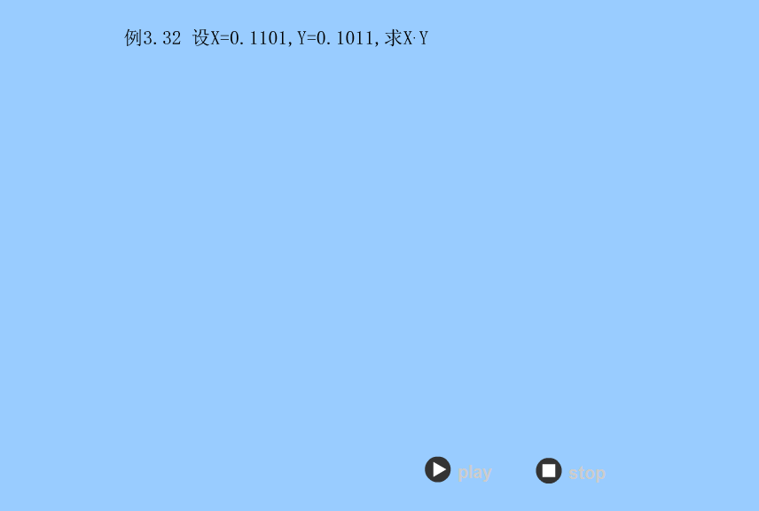
返回

Slide 33
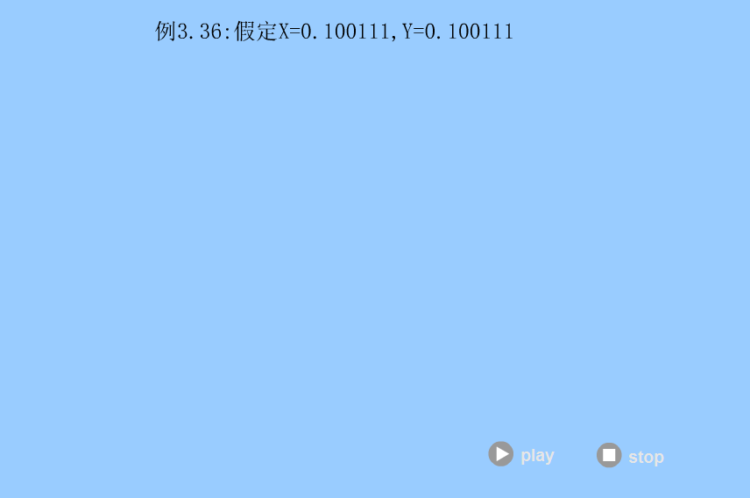
返回

